Slide 1
Tema Metrologia nanodimensională
Company Name

Slide 2
Dezvoltarea nanotehnologiilor care se ocupă cu obiecte de dimensiuni în intervalul 1 – 100 nm necesită rezolvarea unei probleme de asigurarea uniformității măsurătorilor dimensionale la scară nanometrică.
Pentru a face acest lucru, este necesar de rezolvat problema creării unui sistem de măsurători dimensionale la scară nanometrică, trasabile la metru.

Slide 3
CONCEPTUL DE MĂSURĂRI DIMENSIONALE LA NANOSCALA
Realizarea la scară nanometrică se bazează pe conceptul de măsurători dimensionale în domeniul în acest interval, care servește ca bază pentru asigurarea uniformității măsurătorilor dimensionale în domeniul nanometric.
Conceptul include :
Suport material al etalonului primar al unității de lungime – metrul;
Contoare de nanodeplasare interferometrice cu laser bazate pe interferometre-fazometre laser;
Sistem 3D de măsurare a nanodeplasărilor, format pe baza unui AFM, pentru care deplasările de-a lungul a trei axe de coordonate sunt controlate de contoare de nanodeplasare interferometrice cu laser;
Standarde de transfer - măsuri 3D de lungime mică, care sunt purtătorii de materiale de dimensiunea nanometrică în direcții X-, Y- și Z, care sunt certificate cu sistem 3D pentru măsurarea nanodeplasărilor;

Slide 4
Conceptul mai include:
Metode de calibrare a microscoapelor electronice cu scanare (SEM) și a microscoapelor cu forță atomică (AFM) situate la un client, pentru a lucra la scară nanometrică;
Algoritmi pentru măsurarea dimensiunilor nanostructurilor de relief cu ajutorul SEM-urilor și AFM-urilor și un software pentru automatizarea de măsurători;
Standardele de stat pentru măsurile 3D de lungime mică și metodele de verificare și calibrare a SEM-urilor și AFM-uri.

Slide 5
O diagramă bloc a transferului de unitate de lungime la intervalul nanoscal este prezentată în Fig.
Această diagramă bloc demonstrează interrelația dintre elementele individuale ale conceptului de mai sus de măsurători dimensionale în domeniul nanometric.

Slide 6
Standard primar al unității de lungime – metrul
Standardul primar al unității de lungime ocupă blocul de sus al diagramei prezentate mai sus în Fig. 1.
Suportul de material al unui astfel de standardul este lungimea de undă a radiației unui laser He-Ne/I2, stabilizată în raport cu linia de absorbție saturată a moleculei de iod.
Parametrii radiației unui astfel de laser sunt următorii:
ν = 473612214705 kHz, λ = 632,99139822 nm
Standardul contorului primar asigură reproducerea unității de lungime (metrul) cu o incertitudine de 0,02 nm.

Slide 7
Metrologia la nanoscală. Studiu de caz. Metrologia pt analiza dimensională a nanofilmului
Filme cu omogenitate în plan: sunt disponibile mai multe tehnici pentru caracterizarea acestor specifice filme, deoarece rezoluția laterală a metodelor de măsurare este mai puțin critică decât grosimea. e.g. de aplicații sunt:
• Semiconductoare și dielectrice
• Componente optice
• Acoperiri rezistente la uzură
• Celule solare

Slide 8
Primul pas în obținerea funcționalității necesare este creșterea unui strat subțire omogen prin procesul de formare (e.g depunerea fizică de vapori, (stratul atomic) depunerea chimică de vapori).
Adesea, procesul de formare a stratului constă într-o metodă strat cu strat prin care primul strat este depus de asupra stratului.substrat și toate celelalte straturi de deasupra celor anterioare. Fiecare strat de film poate avea o substanță chimică diferită ca amestec si grosime.
O metodă comună pentru formarea stratului este depunerea chimică în vapori. În chimie reacția chimică de depunere de vapori dintre gaze produce straturile pe un substrat.

Slide 9
Caracterizarea dimensională a peliculelor subțiri:
Pe măsură ce sunt fabricate filme mai complexe, un control mai bun a toți parametrii procesului care pot afecta funcționalitatea finală, devin mai cruciali. În paralel, provocările pentru măsurători fiabile cresc. Nevoile tipice de măsurare la scară nanometrică în acest domeniu sunt enumerate mai jos.
• Grosimea și densitatea peliculei subțiri
• Morfologia suprafeței exterioare a filmului subțire
• Pentru filmele multistrat, grosimea, rugozitatea și densitatea substraturilor individuale
• Compozițiile chimice ale straturilor individuale
• Uniformitatea straturilor individuale
• Calitatea suprafeței și materialul suportului
• Proprietățile funcționale ale peliculei (de ex., rezistența de aderență, duritatea, coeficientul de frecare, uzura rezistenţei)

Slide 10
Pentru măsurători de grosime există în general 2 clase de instrumente: imagistică și non-imagistică.
În cazul tehnicilor de imagistică dimensiunile pot fi obținute direct din imagine prin măsurarea distanței dintre semnele de pe imagine, și prin compararea acestei distanţe cu scara imaginii.
În cazul investigațiilor pe film subțire, scara imaginii poate fi calibrată, de exemplu prin măsurarea distanței cunoscute între rețeaua materialului de substrat ca un dispozitiv încorpora la scala lungimii de referință.

Slide 11
În tehnicile non-imagistice se ia în considerare de obicei un model matematic al straturilor pentru a reprezenta straturile fizice ale peliculei subțiri. Fiecare dintre aceste straturi matematice este în esență un set de ecuații și parametri pentru a reprezenta stratul fizic corespunzător. Dimensiunile se obtin prin variația de parametrii matematici folosind o procedură de cea mai bună potrivire între datele experimentale și valorile calculate.
O excepție importantă este reflectometria cu raze X (XRR) cu grosimea stratului poate poate fi obținută direct pentru un sistem cu un singur strat și sisteme periodice multistrat. Pentru un sistem cu un singur strat grosimea absolută a stratului este găsită direct din parametrii măsurați ai lungimii de undă și unghiul de reflexie prin o ecuație analitică.

Slide 13
Aceste metode sunt:
i) reflectometrie cu raze X (XRR)
ii) Elipsometrie spectrală (SE)
iii) spectroscopie fotoelectronică cu raze X (XPS)
iv) Analiza fluorescenței cu raze X cu reflexie totală (TXRF)
iv) Microscopia electronică cu transmisie (TEM)
Aceste 5 metode pot fi împărțite în 3 grupuri. Primele două (XRR și SE) folosesc unde EM la diferite lungimi de undă sau, respectiv, energii. Ambele măsoară direct grosimea filmului printr-o abordare interferometrică.
Următoarele 2 (XPS și TXRF) excită atomii materialului cu radiații de ionizare. Electronii (XPS) sau fotonii cu raze X (TXRF) care sunt ulterior emiși de atomii excitați, sunt detectați și analizat. Spre deosebire de primele metode, XPS și TXRF nu sunt metode de măsurare a lungimii. Abia după calcul suplimentar, grosimea unui strat poate fi derivată din datele brute, prin cunoașterea densității stratului. Pe de altă parte, XPS și TXRF oferă informații suplimentare despre substanța chimică și compozitia oxidului

Slide 14
X-ray reflectivity (XRR), X-ray Photoelectron Spectroscopy (XPS) ,

Slide 15
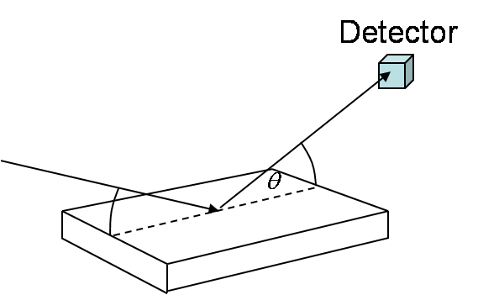
X-ray reflectivity (XRR)
Principiul de bază al reflectivității razelor X este reflectarea unui fascicul de raze X de pe o suprafață plană și apoi măsurarea intensității razelor X reflectate în direcția speculară (unghi reflectat egal cu unghiul incident). Dacă interfața nu este perfect clară și netedă, atunci intensitatea reflectată se va abate de la cea conform legii reflectivității Fresnel. Abaterile pot fi apoi analizate pentru a obține profilul de densitate al interfeței normală la suprafață.

Slide 16
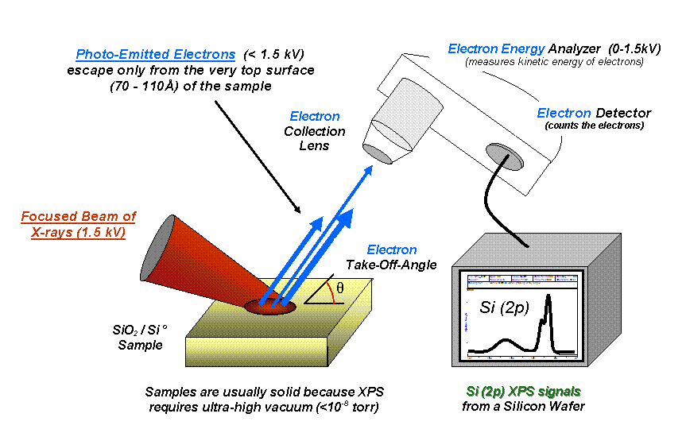
X-ray Photoelectron Spectroscopy (XPS)
Spectroscopia fotoelectronului cu raze X (XPS) sau Spectroscopia electronică pentru analiză chimică (ESCA) este o tehnică care analizează elementele care constituie suprafața probei, compoziția acesteia și starea de legare chimică prin iradierea cu raze X pe suprafața probei și măsurarea energiei cinetice a fotoelectronilor emiși...

Slide 17
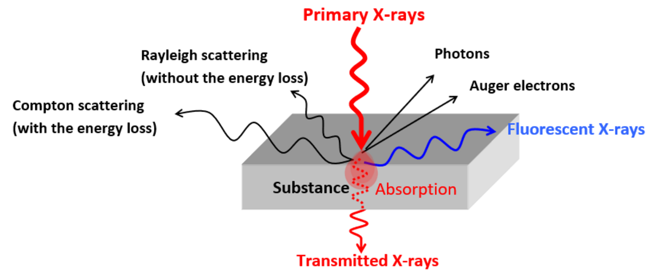
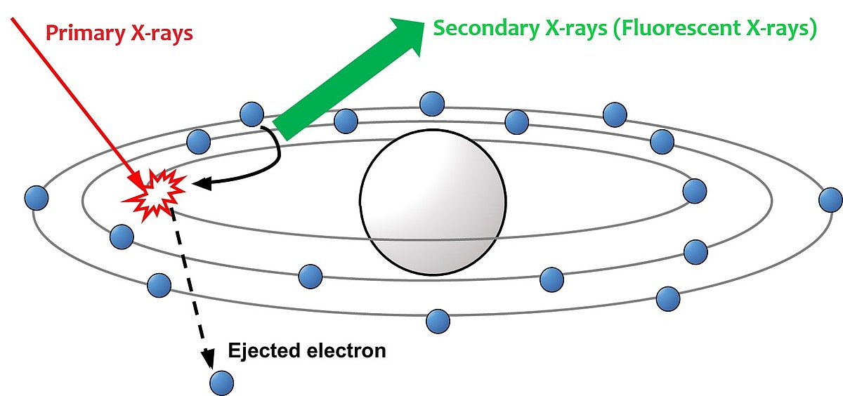
X-ray Fluorescence
X-ray Fluorescence (XRF) is an analytical technique that uses the interaction of X-rays with a material to determine its elemental composition. XRF is suitable for solids, liquids and powders, and in most circumstances is non-destructive.
Razele X primare scot un electron de pe unul dintre orbitalii care înconjoară nucleul dintr-un atom al materialului. Un gol rezultă în orbital, creeind o configurație instabilă energetic pentru atom. Pentru a restabili echilibrul, un electron cu o energie mai mare, de pe orbital exterior cade în gol. Fiind o poziție cu energie mai mică, excesul de energie este emis sub formă de raze X fluorescente.
Diferența de energie dintre electronii expulzați și cei de înlocuire este caracteristică atomului elementului în care are loc procesul de fluorescență – astfel, energia razelor X fluorescente emise este direct legată de un anumit element care este analizat.

Slide 18
Microscopia electronică cu transmisie (TEM) este o tehnică analitică utilizată pentru a vizualiza cele mai mici structuri din materie. Spre deosebire de microscoapele optice, care se bazează pe lumina din spectrul vizibil, TEM poate oferi detalii la scară atomică prin mărirea structurilor nanometrice de până la 50 de milioane de ori.

Slide 19
Elipsometria spectroscopică (SE
Este o tehnică de caracterizare optică fără contact, nedistructivă, care poate fi utilizată pentru a testa numeroase proprietăți fizice, optice și topografice simultan și indirect.
Cum lucrează?
Un fascicul cu lungimea de undă stabilită și starea de polarizare inițială cunoscută este fie reflectat (sau transmis prin) de proba măsurată.
Un detector măsoară modificările vectorilor stării de polarizare a fasciculului induse de interacțiunile cu proba. Aceasta produce un set de date brute care captează polarizarea la fiecare lungime de undă măsurată; cu toate acestea, acesta este aproape întotdeauna punctul de plecare al analizei.

Slide 20
Elipsometria spectroscopică (SE)
Odată cu dezvoltarea modelelor de analiză adecvate, exemplele de proprietăți ale materialelor care pot fi măsurate prin elipsometrie includ:
Grosimea stratului și proprietăți optice (n, k)
Proprietăți de suprafață și interfață
Densitatea filmului și porozitatea
Calitatea materialului și omogenitatea
Compoziția stratului
Birefringență
Energia bandgap în semiconductori
Gradienți de adâncime
Acoperire monostrat

Slide 21
În acest exemplu (Tabel), XRR și TEM oferă cel mai scurt lanț de trasabilitate. Compar\ndu-le, având în vedere sarcina de măsurare (măsurarea grosimii unei pelicule subțiri omogene în plan) XRR este opțiunea mai bună, deoarece TEM este o metodă distructivă care necesită un eșantion cu mult timp de pregătire. Trebuie amintit că pentru studiul structurii unui film neomogen, structurat 3D, doar TEM oferă rezoluția laterală necesară.
Revenind la setul rămas de tehnologii (Tabel), trei dintre metode folosesc radiații cu raze X. Aceasta este subiect important pentru măsurarea în-line, deoarece un mediu de securitate special și personal special instruit pentru funcționarea dispozitivelor de ionizare este necesară.
În plus, XPS necesită un vid ultra-înalt în timpul măsurării. Prin urmare, trebuie instalat și un sistem special de blocare cu vid pentru încărcarea probelor în linia de fabricatie. Pe de altă parte, XPS are avantajul de a oferi informații suplimentare despre stările de legare ale materialului eșantionului. Datorită faptului că este necesară doar grosimea și nu există informații suplimentare despre eșantionchimia este solicitată XPS și XRF sunt excluse din listă.

Slide 22
Ceilalți doi candidați (XRR și SE) arată un rezultat echilibrat în această evaluare. Principalele beneficii ale SE sunt timpii foarte scurti de măsurare și capacitatea sa foarte bună în linie, deoarece poate funcționa în condiții de mediu ambiant. În plus, SE este o tehnică fiabilă în exploatare, cu costuri de operare relativ scăzute, deoarece este utilizat în domeniul vizibil al spectrului.
Pe de altă parte, XRR oferă cea mai bună acuratețe și are un lanț scurt de trasabilitate la unitățile SI, dar necesită un efort mai mare, atât în ​​amenajare, cât și în exploatare. În plus, costul acestui echipament este mai mare ca SE.
Pentru a rezuma: nici una dintre cele două tehnici rămase nu este o soluție perfectă a măsura grosimi unor filme de SiO2 de aproximativ 4 nm grosime pe placă de Si. SE este în mod clar cea mai bună alegere pentru măsurare în linie (rapidă, precisă, preț scăzut). Pe de altă parte, XRR are performanțe mai bune în ceea ce privește trasabilitatea și acuratețea, adică dacă este bine calibrat și operat, garantează incertitudinea cerută.

Slide 23
Metrologia pt analiza dimensională a suprafeței structurate
Probele cu caracteristici de suprafață structurată sunt clasificate ca fiind în domeniul nanometrologiei dacă dimensiunea critică, este mai mică de 100nm. Astfel de structuri fac în prezent parte din multe dispozitive și aplicații industriale, inclusiv:
• Semiconductoare și circuite integrate
• Sisteme micro-electro-mecanice
• Dispozitive biomedicale
• Dispozitive optice
În toate cazurile structurarea joacă un rol important în obținerea funcționalității dorite. O modalitate de a produce eșantionul structurat poate fi rezumat după cum urmează:
1. Mascare, presupune prepararea unor straturi neuniforme de diferite materiale stivuite deasupra unui substrat, numite mască de gravare.
2. Al doilea pas este gravare. Acest proces folosește de obicei un acid puternic sau o plasmă pentru a oxida sau pulverizați pe suprafața măștii de gravare, transferând astfel dimensiunea critică (CD) a masca la proba țintă.

Slide 24
Proprietățile fizico-chimice ale straturilor de măști de gravare și cele aplicate metoda de gravare sunt factori importanți care determină rata finală de gravare. Pe măsură ce se fabrică structuri mai complexe, este necesar un control mai strict al parametrilor dimensionali șiprovocările pentru măsurători cresc. Parametrii tipici care trebuie măsurați în acest câmp sunt înălțimea, lățimea, unghiul, pasul (al structurilor periodice) și diametrul (de exemplu, al particulelor).
Dimensiunile structurilor sau caracteristicile definesc comportamentul fizic al întregului sistem – chiar și proprietățile materialelor se pot schimba, dacă structurile sunt mai mici decât o anumită limită. În plus, sunt necesare proprietăți dimensionale ca referință pentru localizarea poziției oricăror alte proprietăți măsurate (de exemplu, chimice). Alte aspecte, cum ar fi cele chimice compoziție, sunt la fel de relevante. Domeniile de măsurare ale mai multor metode de măsurare, în cadrul metrologiei dimensionale, sunt ilustrate în Fig. Cu cât un instrument ajunge mai mult spre colțul din stânga jos al diagramei, cu atât este mai bună rezoluţia metodei.

Slide 25
Tabelul 3

Slide 26
Tehnici cu împrăștierea luminii
În timp ce microscoapele optice, cum ar fi microscoapele de interferență și, într-o măsură mai mică, microscoapele confocale, sunt limitate în rezoluția lor laterală de limita de difracție.
Rezoluția lor verticală mult mai bună fac aceste instrumente interesante pentru nanometrologie atâta timp cât nu se cere rezoluție laterală înaltă.
Principalul lor avantaj este că sunt destul de rapide în comparație cu scanarea și tehnici tactile și permit investigarea rapidă a unei secțiuni mari de suprafață.

Slide 27
Tehnici cu împrăștierea luminii
Pe de altă parte, tehnicile de împrăștiere a luminii oferă informații dimensionale despre particule cu foarte mici suprafețe.
O metodă integrală similară, de ex., medie pe o suprafață, este difractometria și scatterometrie. Ambele tehnici oferă modalități rapide și ieftine de a determina pasul mediu și parametrii dimensionali ai structurilor periodice cu rezoluție laterală de câțiva nanometri.
În plus, scatterometria dacă este calibrată are avantajul suplimentar că este o tehnică nedistructivă capabilă pt măsurarea structurilor foarte adânci cu pas mic şi structurilor periodice înglobate într-un material.
În orice caz, scatterometria este clasificată ca o tehnică non-imagistică care identifică dimensiunile prin variarea parametrilor într-un model matematic al structurii folosind o procedură de cea mai bună potrivire între date și valorile calculate (metoda inversă). Această procedură necesită resurse computerizate puternice pentru structuri complexe. Din acest motiv, scatterometria se aplică în principal la nanometrologia structurilor simple.

Slide 28
SEM
Microscopul electronic cu scanare (SEM) este un alt instrument versatil, cu o gamă dinamică mare de măriri. Cele mai recente progrese tehnologice permit realizarea de imagini cu rezoluție laterală sub-nm. Utilizarea unui SEM în modul de detectare a electronilor secundari (SE) are ca rezultat contrastul morfologiei cu o sensibilitate puternică a pantei. Astfel, deși acest lucru este foarte potrivit pentru metrologie dimensionale laterale 2D, accesul la informațiile despre înălțimea eșantionului este limitat la secțiuni transversale (adică un eșantion distructiv metoda, de exemplu, prin tehnologia fasciculului ionic focalizat) sau vizualizare cu diferite unghiuri de înclinare.
Capacitatea SEM de zoom de la scara milimetrică la scară nanometrică oferă informații valoroase despre morfologia întrun interval dinamic foarte mare. Din cauza dificultăților de măsurare a înălțimii, SEM este utilizat în primul rând pentru măsurare dimensiunile critice ale structurilor laterale și utilizarea acesteia în metrologia dimensională 3D este limitată.

Slide 29
Tehnici cu sonde mecanice
Utilizarea tehnicilor tactile (tehnici cu sonde mecanice precum microscopia cu forță atomică (AFM) și profilometrie) în nanometrologie depinde în mare măsură de mărimea artefactului care este măsurat, raza stilusului sau tipul și forța aplicată la scanarea suprafeței.
Profilometria necesită o forță relativ mare și, folosește stilusuri/vârfuri cu raze de câțiva sau mulți micrometri, astfel nu poate măsura nanostructuri.
AFM, pe de altă parte, este foarte potrivit pentru nanometrologie, deoarece aplică o forță mică și vârful stilusului este la scară nanometrică (e.g. 15 nm). Gama dinamică a AFM-urilor este limitată și este necesar și un microscop optic auxiliar pentru a localiza regiunea de interes, deoarece intervalele de scanare sunt în mare parte limitate la dimensiuni microscopice.
Măsurătorile AFM sunt limitate la obiecte aproape plane iar capacitatea lor de a studia structuri distanțate înguste este în plus limitată de forma vârfului sondei. În cadrul intervalului dinamic, vârful AFM poate scana înălțimea suprafeței cu rezoluție sub nanometrică și, prin urmare, poate obține imagini topografice ale suprafeței.

Slide 30
AFM
Parametrii dimensionali deduși din imagini ai AFM depind de „forma efectivă a vârfului”, care este definită de geometria vârfului, dar și de, de exemplu, parametrii de control al feedback-ului și interacțiuni vârf-suprafață: caracteristicile eșantionului observate pe imaginea AFM sunt rezultatul unei convoluții de forma vârfului și forma caracteristicii probei reale modificate de interacțiunea sondă-probă.
Pentru măsurătorile caracteristicilor suficient de mari decât raza vârfului, aceasta permite obținerea unor parametri dimensionali corecti din imagine. Din acest motiv AFM este principalul cal de bătaie în nanometrologia dimensională pentru măsurarea structurilor care nu sunt prea adânci sau prea fin distanțate.

Slide 31
TEM
Microscopia electronică cu transmisie (TEM) trebuie menționată, deoarece aceasta rămâne singura tehnică capabilă de rezoluție la nivel de Angstrom a structurilor interne (de exemplu, straturi și interfețe) și este astfel un instrument de bază de nanometrologie.
Cheltuiala instrumentelor de înaltă rezoluție și dificultatea pregătirii mostrelor transparente pt electroni din regiunile de interes pot acționa ca bariere în calea utilizării mai largi, deși informațiile obținute, cu realizarea imaginii rețelei la nivel atomic, sunt de neegalat. Din aceste motive ea nu este utilizat pe scară largă.
Pentru a asigura compararea și stabilitatea rezultatelor cu diferite instrumente, este necesară corelarea rezultatelor măsurătorilor către sistemul SI de unități. Cerințele practice pentru a obține rezultate trasabile SI din difractometrie și microscopia de interferență sunt bine stabilite.
Trasabilitatea pentru rezultatele AFM este comparată cu rezultatele din difractometre si microscoape interferente. Subliniem, că trasabilitatea directă a rezultatelor AFM poate fi obținută numai folosind interferometre încorporate, pentru a calibra axa de scanare. Astfel, pentru a avea rezultate 3D urmăribile, trebuie să aveți un interferometru configurat pe fiecare axă de scanare

Slide 32
The use of metrological AFM is important to directly obtaining SI-traceable results within areas not covered by the other techniques.
Traceability chain for AFM using either diffractometry and interference microscopy or metrological AFM to establish SI-traceability; implicit assumption: no tip-sample interaction

Slide 33
Utilizarea AFM metrologic este importantă pentru obținerea directă a rezultatelor trasabile SI în zonele neacoperite prin alte tehnici. Această configurație avansată este, datorită complexității sale, utilizată în principal de INM. Rezultatele măsurătorilor provenind de la instrumente netrasabile direct (AFM convențional, SEM/TEM, Scatterometrie, Microscopie) pot fi urmărite doar la unitatea de metrul SI, dacă lanțul de trasabilitate SI rupt este reunit, de exemplu, prin calibrarea celor trei axe ale scalei de măsurare folosind standarde de calibrare, numite artefacte.
Tabelul de mai jos rezumă principalele avantaje și dezavantaje ale metodelor discutate mai sus. Această evaluare nu identifică un „câștigător” clar pentru sarcinile de măsurare la scară nanometrică. Nu există soluție perfectă, dar compromisuri bune. Depinde de experiența utilizatorului, pentru a găsi cea mai bună metodă pentru sarcina specifică de măsurare. Totuși, un instrument de uz general pentru măsurători precizie la scară nanometrică - AFM este cu siguranță o alegere bună.

Slide 34
confocal and
optical
angular

Slide 35
Case study: Determinarea pasului și geometriei structurilor periodice / Geometry and pitch measurement of periodic structures
Illustration of light and AFM interaction with a periodic surface structure (top).
The figure shows that the laser-light interaction is an integral characterisation technique investigating the surface region by region, whereas AFM is a local scanning technique, continuously probing the surface with a sharp tip.

Slide 36
Pitch measurements using diffractometry

Slide 37
Pitch measurements using AFM:

Slide 38
Profile measurements using scatterometry:
The top pictures show experimental setups for spectroscopic scatterometry (left) and angular scatterometry (right).
The lower picture shows spectroscopic scatterometry data points together with the best-fit curve found by varying the mathematical model.

Slide 39
Profile measurements using atomic force microscopy:
The left picture shows the trace of the tip when it is scanned at different angles with respect to the surface. When scanning with the tip perpendicular to the surface, one will observe the dotted profile in the figure. This profile indicates the surface dilation caused by the tip geometry. The continuous gray and black lines are the line scan curves observed by tilting the samples in two directions.
The right picture shows an experimental profile obtained by using the tilting technique. In addition to the experimental profile, an overlayed curve illustrates that the measured profile has different sidewall angles at the top and at the bottom of the profile.

Slide 40
Sistem 3D de măsurare a nanodeplasărilor
Sistemul tridimensional de măsurare a nanodeplasărilor este format pe baza unui AFM de design original și trei contoare de nanodeplasare interferometrice laser.
Acest sistem are ca scop măsurarea deplasărilor liniare de-a lungul a trei coordonate și măsuri de certificare și obiecte de testare utilizate pentru calibrarea instrumentelor de măsurare ale clienților.
Intervalele de deplasare sunt 1 – 3000 nm de-a lungul axelor X și Y și
1 – 1000 nm de-a lungul axei Z.
Incertitudinea deplasării măsurare sunt 0,5 nm (de-a lungul axei X și Y) și 0,5 – 3 nm (de-a lungul axei Z).
O schimbare permisă de intervalele de deplasare pot fi în intervalul 0 – 10 mm.
O schemă a sistemului 3D de măsurare a nanodeplasările este prezentată în Fig. .

Slide 41
În acest sistem, măsurarea nanodeplasărilor de-a lungul coordonatelor X, Y și Z este efectuată de trei lasere. contoare interferometrice de nanodeplasare

Slide 42
Laser interferometric nanodisplacement meter
Scopul contorului laser interferometric nanodisplacement (LINM) este de a măsura deplasările liniare pe scară în timp real, inclusiv calibrarea sistemelor de scanare și a sistemelor de poziționare în micro și nanotehnologii, construcția de mașini exacte, micromecanică, robotică și microscopie cu scanare electronică și cu sondă de scanare.
Intervalul deplasărilor măsurate este de la 1 nm la 10 mm, cu o discreție de 0,1 nm. Incertitudinea de măsurare este în interval de 0,5 – 3 nm la o viteză maximă măsurată de 3 mm/s.
Proiectarea LINM se bazează pe o combinație de metode de interferometrie și fazometrie. În LINM, schema de măsurare este realizată pe baza unui interferometru heterodin laser cu două frecvențe cu transferul semnalului măsurat în domeniul de radiofrecvență. Se face pentru a obține o capacitate maximă de răspuns și o viteză maximă de răspuns.
Schema de măsurare optică se bazează pe interferometrie cu fascicul dublu cu utilizarea interferometrului Michelson modificat.
Un laser He-Ne este utilizat ca suport de material al unității de lungime. Figura 3 prezintă o fotografie a opticului secțiunea LINM.

Slide 43
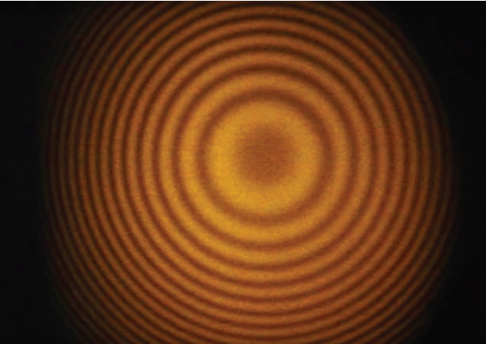
For a 630-nm red Laser light, and for each fringe crossing (m=1) the distance travelled by M2 if you keep M1 fix

Slide 44
Transfer standard
Ca standard de transfer, un obiect de testare MShPS-2.0K este utilizat de ex. În Rusia. Este alcătuit din structuri de pitch pe o suprafață de Si, care coincid cu planul cristalografic (100). Elementele structurilor de pas (proeminențe și tranșee) au profil trapezoidal cu unghiuri mari de înclinare a pereților laterali. Diferite mostre ale MShPS-2.0K obiectul de testat poate avea dimensiuni diferite ale lățimii liniei și ale înălțimii proeminenței, dar toate probele au același nominal pas de 2000 nm. Înălțimea proeminenței poate fi fabricată în intervalul 100 – 1200 nm, iar lățimea proeminenței (dimensiunea bazei superioare a proeminenței) – în intervalul 5 – 600 nm. Micrografiile obiectului de testare MShPS-2.0K realizate cu un SEM la diferite măriri sunt prezentate în Fig.

Slide 45
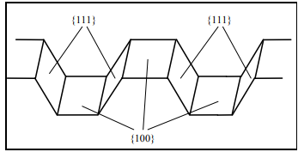
Dispunerea schematică a planurilor cristalografice de siliciu într-o structură preparată prin gravarea anizotropă a unei plăci de Si(100) printr-o mască fotorezist.
Relieful structurii pentru obiectul de testare MShPS-2.0K este fabricat în cursul gravării lichide anizotrope a Si(100) napolitană printr-o mască fotorezist. Ca urmare a unei astfel de gravuri, profilul fiecărui șanț are o formă trapezoidală.
The pereții laterali ai șanțurilor coincid cu planurile cristalografice {111}, în timp ce fundul șanțului și proeminența părții de sus coincide cu planurile cristalografice {100} (vezi Fig.).
Unghiul de înclinare al peretelui lateral în raport cu normala la baza inferioară este egală cu unghiul dintre planurile cristalografice (100) și (111); este egal cu ϕ = arctg( √2 / 2) ≈ 35,26° .
Dimensiunea adâncimii reliefului este controlată de timpul de gravare.

Slide 46
Micrografii ale clivajelor structurilor diferitelor probe ale obiectului de testare MShPS-2.0K cu diferite lățimi și înălțimi proeminențe.

Slide 47
Method of direct measurements with the use of an AFM
Transferul dimensiunii de la un sistem 3D pentru măsurarea nanodeplasărilor la un standard de transfer și de la un standard de transfer la un AFM situat la un client se realizează folosind o metodă de măsurători directe cu un AFM.
Dacă raza vârfului cantilever r este mică în comparație cu parametrii care specifică protrusioa
Atunci forma semnalului AFM este apropiată trapezoidală
Schematic of protrusions with a trapezoidal profile. (b) Trapezoidal approximation for the AFM signal. Parameters of the pitch structure (a) and of the corresponding AFM signal (b) are indicated in Figs. (a,b).

Slide 48
Cand elementele trapezoidale ale structurii pasului au unghiuri mari de înclinare a pereților laterali, parametrii pasului elementele de structură (vezi Fig. a) sunt legate de parametrii semnalului AFM (vezi Fig. b) prin următoarele relații
t = mxT , h = mzH , sL = mxSL sR = mxSR (2)
unde mx și mz sunt factorii de scară multiplicatori pentru axele X și Z.
Majoritatea parametrilor elementelor structurii pitch sunt măsurați în mod convenabil prin utilizarea semnalului AFM.
Cu toate acestea, este mai bine să utilizați derivatul de semnal pentru a măsura dimensiunea bazei superioare a proeminenței.
Figura 9a prezintă o schemă de formare a semnalului cu vârful cantilever.
Pozițiile 1 – 6 ale vârfului corespund capetelor liniilor care formează semnalul AFM. Figura 9b prezintă relația dintre capetele acestor linii cu caracteristicile lui prima derivată a semnalului AFM. Din această relație se poate obține
L34 = up/ mx , L23 = L45 = r cosϕ/mx . (3)
Aici Lij este distanța dintre proiecțiile punctelor i și j de pe curba semnalului și de pe primul semnal. curba derivată pe direcția de scanare (vezi Fig. 9b).

Slide 49
Figure 9. Schematic of formation of test points on the AFM signal. The AFM signal is formed when scanning a trapezoidal protrusion having large angles of inclination of the sidewalls. Positions 1 – 6 of the cantilever tip on the trapezoidal protrusion (Fig. 9a) correspond to the ends of the lines which form the AFM signal and its first derivative (see Fig. 9b)
Astfel, folosind un microscop cu AFM este posibil să se determine cu ajutorul metodei directe următorii parametri a structurii:
pasul t,
dimensiunea proiecțiilor pereților laterali înclinați pe planul orizontal sL și sR, dimensiunea bazei superioare a proeminenței trapezoidale up,
precum și raza efectivă a vârfului cantilever r

Slide 50
Method of Direct Measurements Using an SEM
Transferul dimensiunii de la standardul de transfer (obiect de testare MShPS-2.0K) la un SEM situat la un client se realizează cu ajutorul metodei măsurătorilor directe pe un SEM. Figura 10 ilustrează formarea unui semnal SEM la scanarea unei structuri de pas cu unghiuri mari de pereți laterali înclinare prin fascicul de electroni. Figura 10a prezintă o schemă a semnalului obţinut la scanarea structurii de pas în a SEM de înaltă tensiune, iar Fig. 10b prezintă o schemă a structurii pasului. Se admite că elementele structurii terenului prezintă unghiuri mari de înclinare a pereților laterali.
Schematic of the signal obtained in a high voltage SEM (E > 15 keV) when scanning a pitch structure (b) with trapezoidal profile and large angles of inclination of its elements.

Slide 51
Presupunem că sunt îndeplinite următoarele condiții
sL,R = h tgϕ >>d , u p,t >> b p,t >> d (4)
unde d este diametrul efectiv al fasciculului de electroni.
Apoi parametrii semnalului (vezi Fig. 10a), ai pasului structurii (vezi Fig. 10b) și a SEM (dimensiunea pixelului m și diametrul efectiv al fasciculului de electroni d sunt legate prin următoarele expresii
t = mT , d = mD , sL = mSL , sR = mSR , (5)
up = mUp , bp = mBp , ut = mUt , bt = mBt . (6)
Prin urmare, ținând cont de expresiile (5) și (6), se poate efectua calibrarea SEM utilizând orice parametru al Obiect de testare MShPS-2.0K.
O astfel de calibrare include determinarea dimensiunii pixelului m și a diametrului efectiv al fascicul de electroni d

Slide 52
GOST R 8.628-2007. Single crystal silicon nanometer range relief measure. Geometrical shapes, linear size and manufacturing material requirements [9].
GOST R 8.629-2007. Nanometer range relief measure with trapezoidal profile of elements. Method for verification [10].
GOST R 8.630-2007. Atomic force scanning probe measuring microscopes. Method for verification [11].
GOST R 8.631-2007. Scanning electron measuring microscopes. Method for verification [12].
GOST R 8.635-2007. Atomic force scanning probe microscopes. Method for calibration [13].
GOST R 8.636-2007. Scanning electron microscopes. Method for calibration [14].
GOST R 8.644-2008. Nanometer range relief measure with trapezoidal profile of elements. Method for calibration [15].

